Slide 1
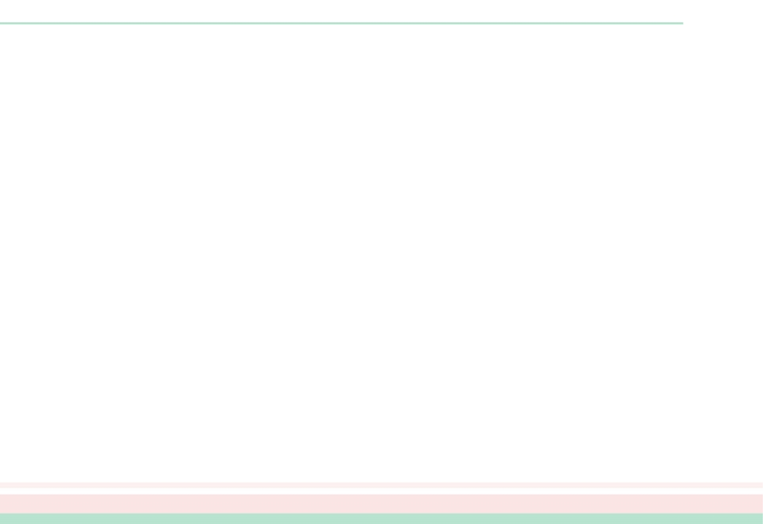
机器学习
四、决策树
Notes:
一类常见的机器学习方法。

Slide 2
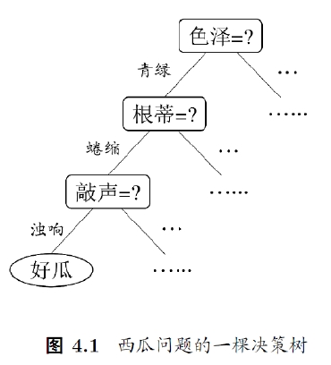
决策树模型
决策树基于“树”结构进行决策
❐ 每个“内部结点”对应于某个属性上的“测试”(test)
❐ 每个分支对应于该测试的一种可能结果（即该属性的某个取值）
❐ 每个“叶结点”对应于一个“预测结果”
学习过程：通过对训练样本的分析来
确定“划分属性”（即内部结点所对
应的属性）
预测过程：将测试示例从根结点开始，
沿着划分属性所构成的“判定测试序
列”下行，直到叶结点

Slide 3
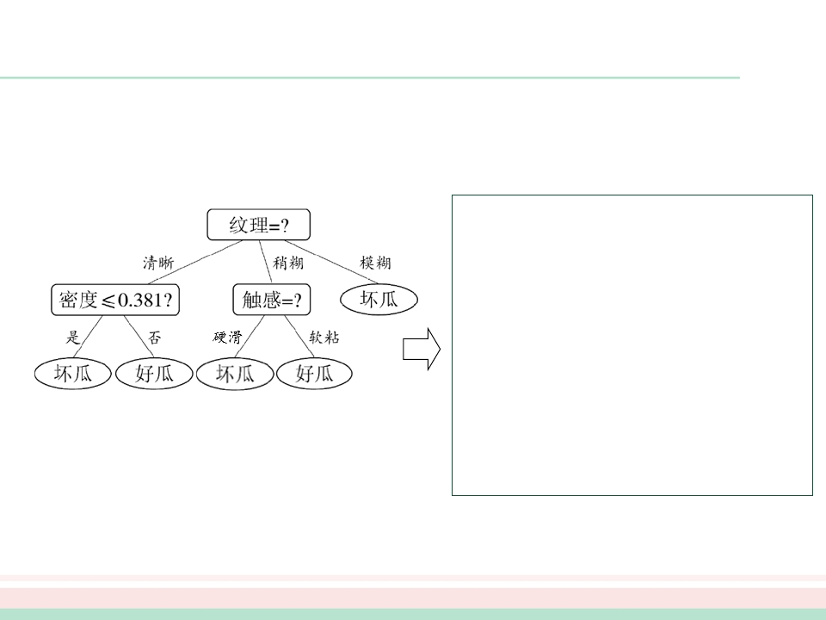
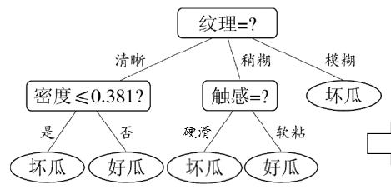
从“树”到“规则”
● 一棵决策树对应于一个“规则集”
● 每个从根结点到叶结点的分支路径对应于一条规则
• IF (纹理=清晰) ∧ (密度≤0.381)
THEN 坏瓜
• IF (纹理=清晰) ∧ (密度>0.381)
THEN 好瓜
• IF (纹理=稍糊) ∧ (触感=硬滑)
THEN 坏瓜
• IF (纹理=稍糊) ∧ (触感=软粘)
THEN 好瓜
• IF (纹理=模糊) THEN 坏瓜

Slide 4
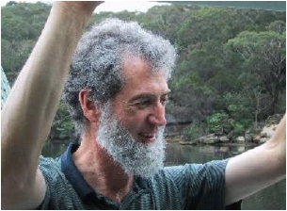
决策树简史
• 第一个决策树算法：CLS (Concept Learning System)
[E. B. Hunt, J. Marin, and P. T. Stone’s book “Experiments in
Induction” published by Academic Press in 1966]
• 使决策树受到关注、成为机器学习主流技术的算法：ID3
[J. R. Quinlan’s paper in a book “Expert Systems in the Micro
Electronic Age” edited by D. Michie, published by Edinburgh
University Press in 1979]
• 最常用的决策树算法：C4.5
[J. R. Quinlan’s book “C4.5: Programs
for Machine Learning” published by
Morgan Kaufmann in 1993]

Slide 5
决策树简史(con’t)
• 可以用于回归任务的决策树算法：CART (Classification and
Regression Tree)
[L. Breiman, J. H. Friedman, R. A. Olshen, and C. J. Stone’s book
“Classification and Regression Trees” published by Wadsworth
in 1984]
• 基于决策树的最强大算法：RF (Random Forest)
[L. Breiman’s MLJ’01 paper “Random Forest”]
这是一种“集成学习”方法 → 第 8 章

Slide 6
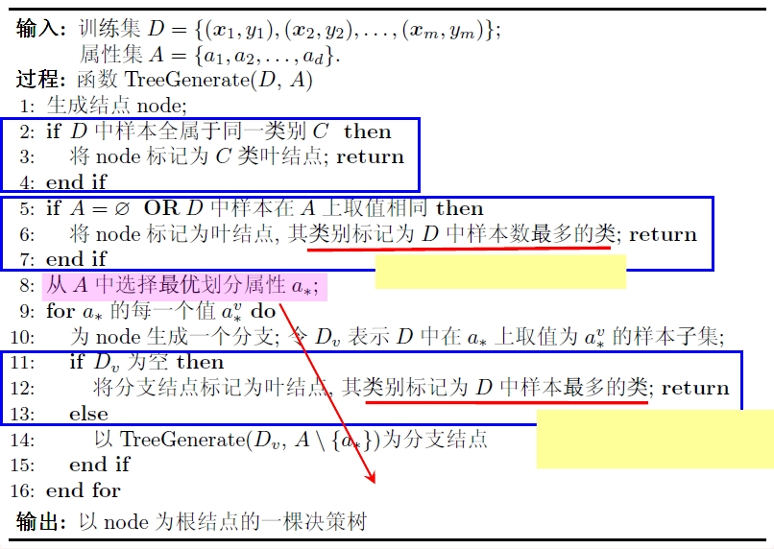
基本算法
递归返回，
情形(1)
递归返回，
情形(2)
利用当前结点的后验分布
递归返回，
情形(3)
将父结点的样本分布作为
当前结点的先验分布
决策树算法的
核心

Slide 7
基本流程
策略：“分而治之”(divide-and-conquer)
自根至叶的递归过程
在每个中间结点寻找一个“划分”(split or test)属性
三种停止条件：
(1) 当前结点包含的样本全属于同一类别，无需划分;
(2) 当前属性集为空, 或是所有样本在所有属性上取值相同，无法划分;
*将当前节点标记为叶节点，将其类别设定为该节点所含样本最多的类别；
(3) 当前结点包含的样本集合为空，不能划分；
*将当前节点标记为叶节点，将其类别设定其父节点所含样本最多的类别；

Slide 8
基本算法
递归返回，
情形(1)
递归返回，
情形(2)
利用当前结点的后验分布
递归返回，
情形(3)
将父结点的样本分布作为
当前结点的先验分布
决策树算法的
核心

Slide 9
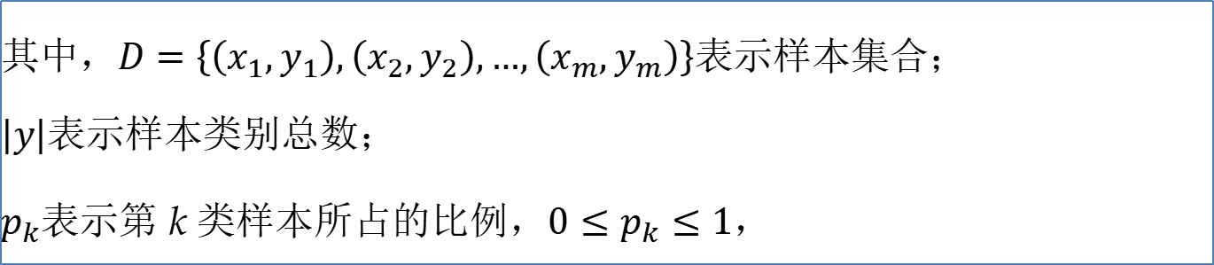
信息增益
(information gain)
信息熵 (entropy) 是度量样本集合“纯度”最常用的一种指标
假定当前样本集合 D 中第 k 类样本所占的比例为
则 D 的信息熵定义为
其中，$D=\left\{\left(x_{1},y_{1}\right),\left(x_{2},y_{2}\right),…,\left(x_{m},y_{m}\right)\right\}表示样本集合；$
$$\left|y\right|表示样本类别总数；$$
$$p_{k}表示\text{第} \text{k} \text{类样本所占的比例}，{0≤p}_{k}≤1，$$

Slide 10
信息增益
(information gain)
信息熵 (entropy) 是度量样本集合“纯度”最常用的一种指标
假定当前样本集合 D 中第 k 类样本所占的比例为
则 D 的信息熵定义为
Ent(D) 的值越小，则D的纯度越高

Slide 11
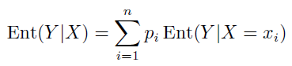
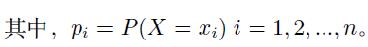
条件熵
条件熵表示的是在已知一个随机变量的条件下，另一个随机变量的不确定性。具体地，假设有随机变量X 和Y ，且它们服从以下联合概率分布

Slide 12
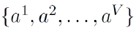
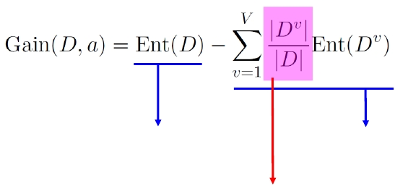
信息增益
离散属性 a 的取值：
Dv: D 中在 a 上取值 = av 的样本集合
以属性 a 对数据集 D 进行划分所获得的信息增益为：
划分前的信息熵
划分后的信息熵
第 v 个分支的权重,
样本越多越重要
ID3算法中使用

Slide 13
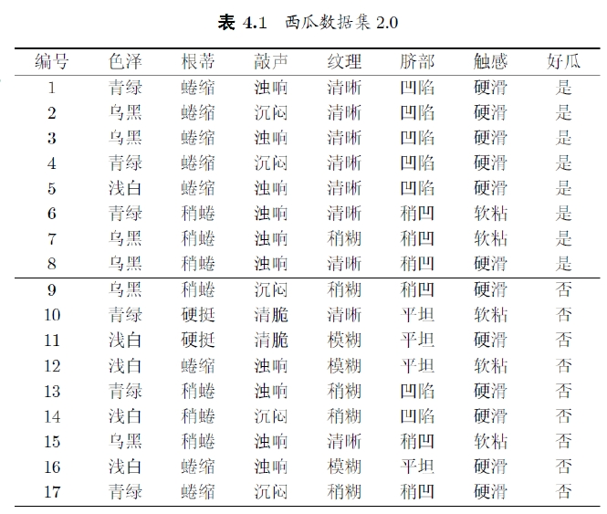
一个例子

Slide 14
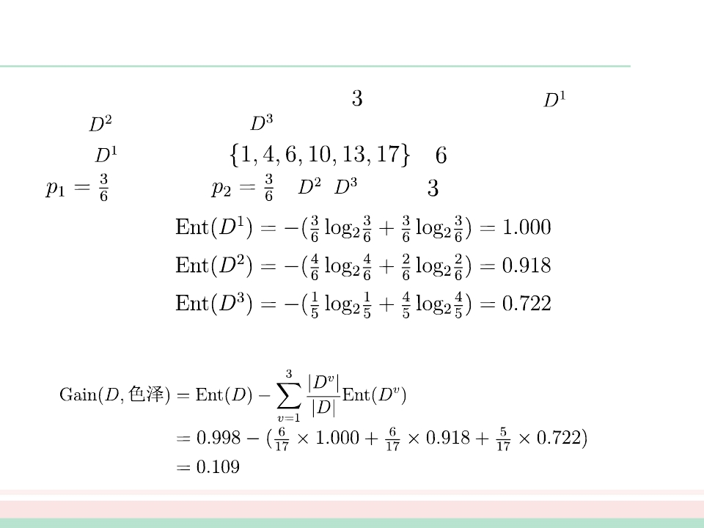
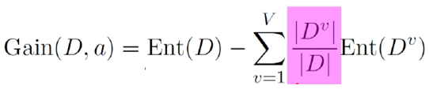
一个例子 (续)
以属性“色泽”为例，其对应的 个数据子集分别为
绿)， (色泽=乌黑)， (色泽=浅白)
(色泽=青
子集
包含编号为
的 个样例，其中正例占
，反例占
， 、
同理， 个结点的信息熵为：
属性“色泽”的信息增益为

Slide 15
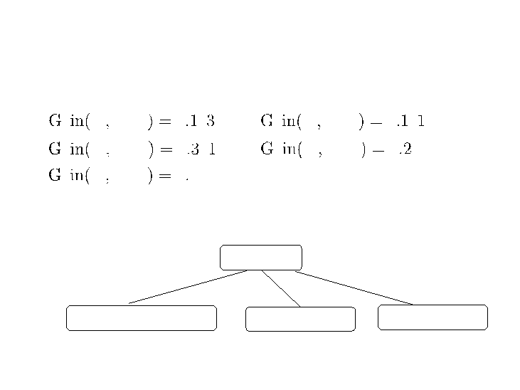
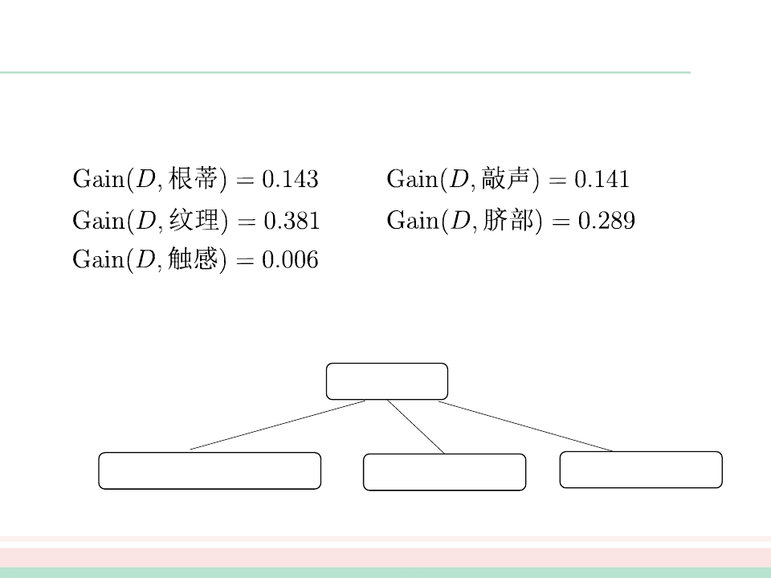
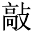
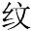
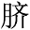
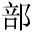
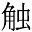
一个例子 (续)
类似的，其他属性的信息增益为
显然，属性“纹理”的信息增益最大，其被选为划分属性
纹理=?
清晰
{1,2,3,4,5,6,8,10,15}
稍糊
{7,9,13,14,17}
模糊
{11,12,16}

Slide 16
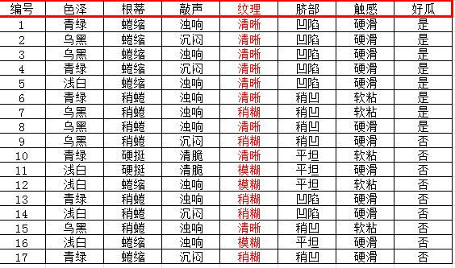

Slide 17
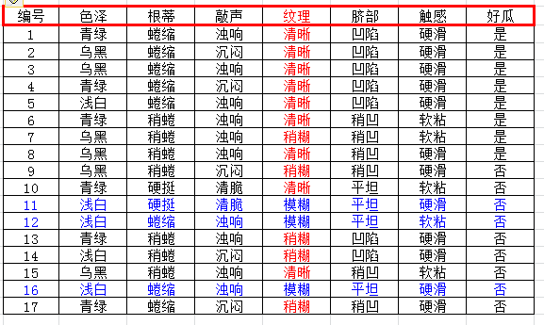

Slide 18
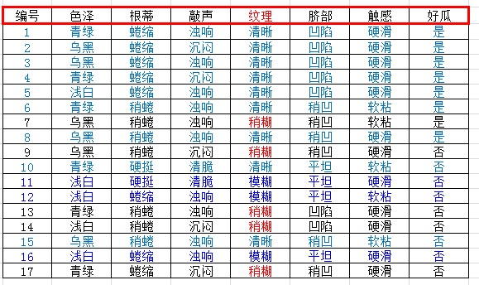

Slide 19
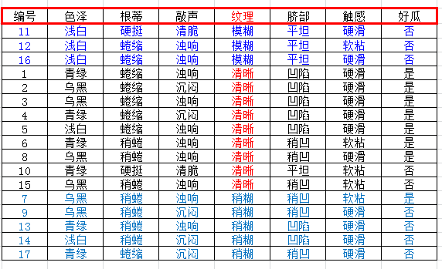

Slide 20
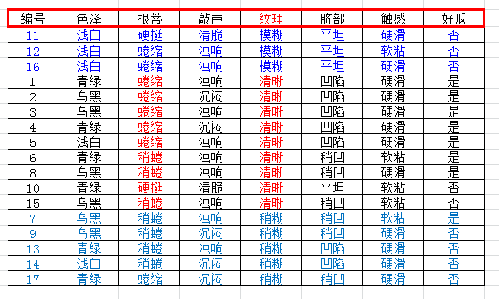

Slide 21
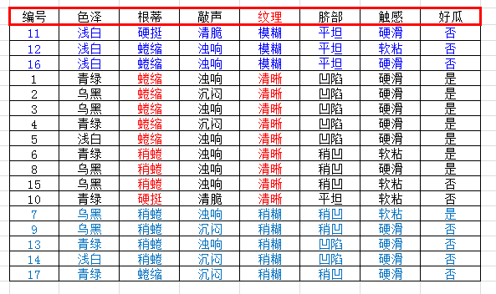

Slide 22
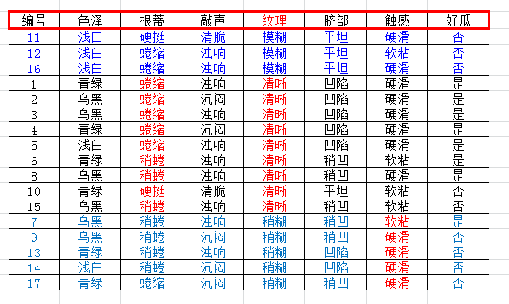

Slide 23
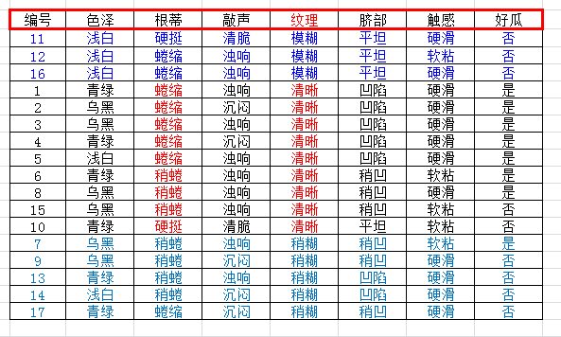

Slide 24
一个例子 (续)
类似的，其他属性的信息增益为
显然，属性“纹理”的信息增益最大，其被选为划分属性
纹理=?
清晰
{1,2,3,4,5,6,8,10,15}
稍糊
{7,9,13,14,17}
模糊
{11,12,16}

Slide 25
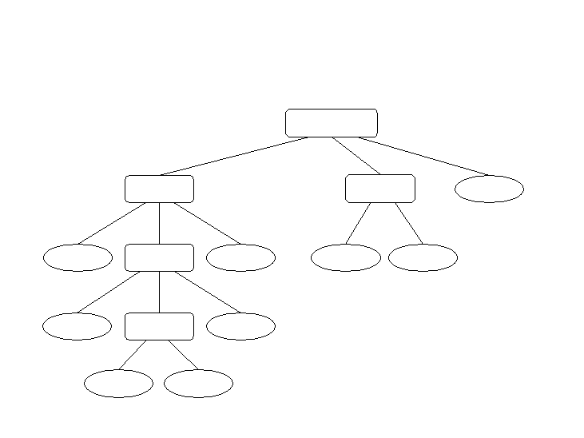
一个例子 (续)
对每个分支结点做进一步划分，最终得到决策树
纹理=?
清晰
根蒂=?
稍糊
模糊
坏瓜
触感=?
蜷缩
好瓜
青绿
好瓜
稍蜷
色泽=?
乌黑
触感=?
硬挺
坏瓜
浅白
好瓜
硬滑
坏瓜
软粘
好瓜
硬滑
好瓜
软粘
坏瓜

Slide 26
信息增益
(information gain)
ID3算法：在决策树递归构建过程中，以信息增益为准则来选 择划分属性；
决策树生成过程：
1. 从根结点开始，计算所有属性的信息增益，选择信息增益最大的属性作为结点属性，由该属性的不同取值建立子结点；
2. 再对子结点递归调用以上方法，构建决策树；

Slide 27
增益率
(gain ratio)
信息增益：对可取值数目较多的属性有所偏好
有明显弱点，例如：考虑将“编号”作为一个属性

Slide 28
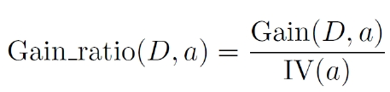
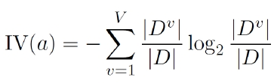
增益率
(gain ratio)
信息增益：对可取值数目较多的属性有所偏好
有明显弱点，例如：考虑将“编号”作为一个属性
增益率：
其中
属性 a 的可能取值数目越多 (即 V 越大)，则 IV(a) 的值通常就越大
启发式： 先从候选划分属性中找出信息增益高于平均水平的属性，
再从中选取增益率最高的；
C4.5算法中使用
缺点是:对取值数目少的属性有偏好

Slide 29
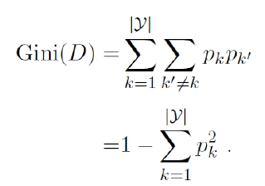
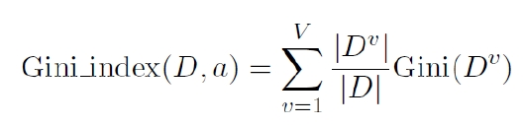
基尼指数
(gini index)
反映了从 D 中随机抽取两个样本，
其类别标记不一致的概率
Gini(D) 越小，数据集 D 的纯度越高
属性 a 的基尼指数：
在候选属性集合中，选取那个使划分后基尼指数最小的属性

Slide 30
基尼指数
(gini index)
反映了从 D 中随机抽取两个样本，
其类别标记不一致的概率
Gini(D) 越小，数据集 D 的纯度越高
属性 a 的基尼指数：
在候选属性集合中，选取那个使划分后基尼指数最小的属性

Slide 31
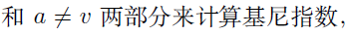
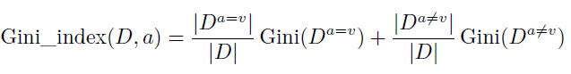
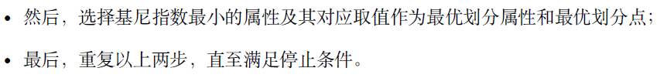
基尼指数
(gini index)
CART（Classification and Regression Tree）算法：在决策树生成过程中，使用基尼指数选择最优特征，生成的是二叉树。

Slide 32
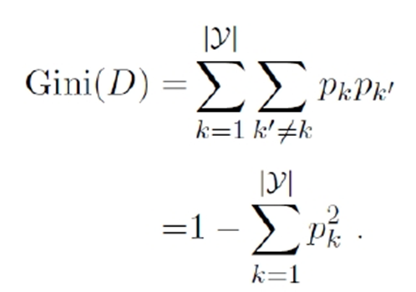
基尼指数
(gini index)

Slide 33
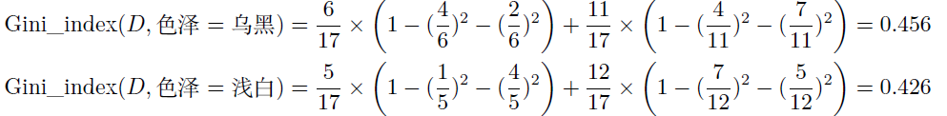
基尼指数
(gini index)

Slide 34
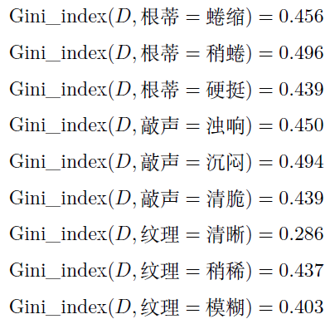
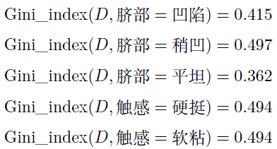
基尼指数
(gini index)

Slide 35
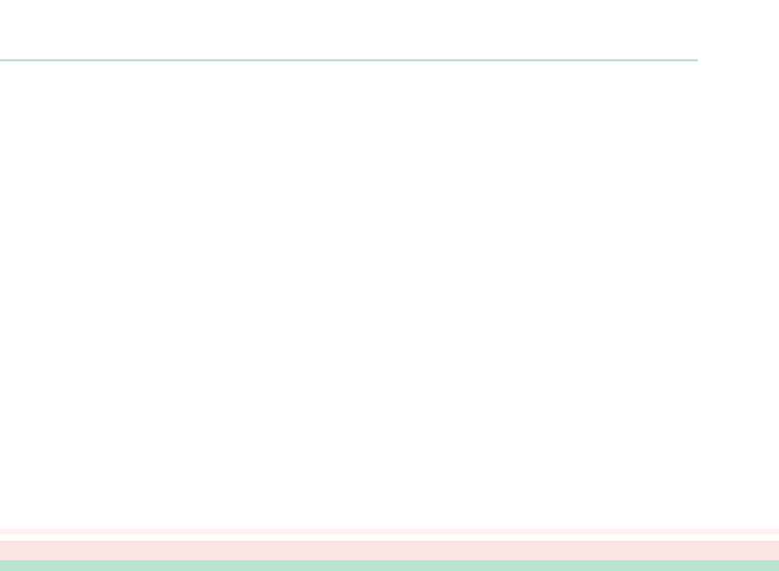
划分选择 vs. 剪枝
为了尽可能正确分类训练样本，有可能造成分支过多 → 过拟合

Slide 36
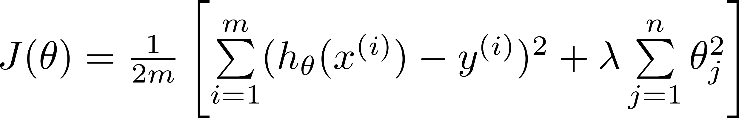
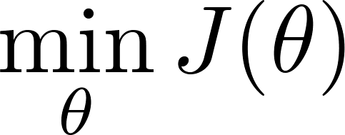

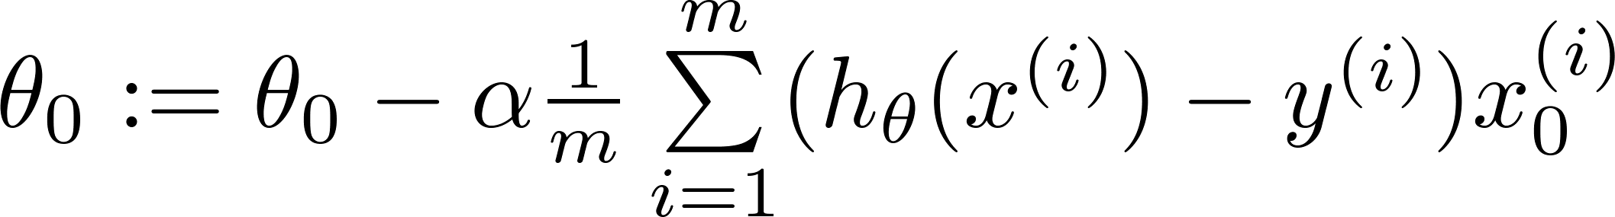
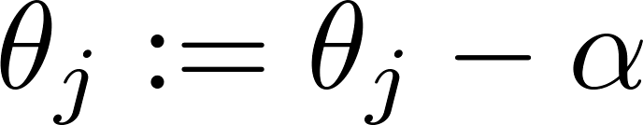
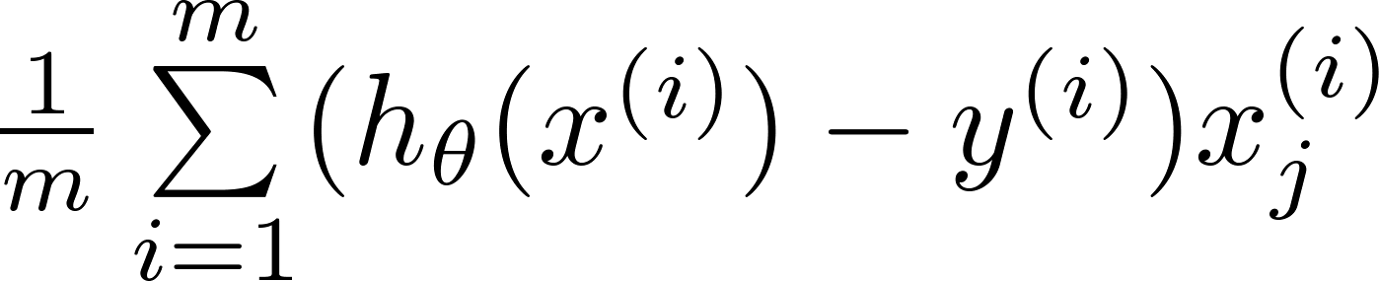
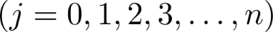
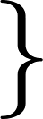
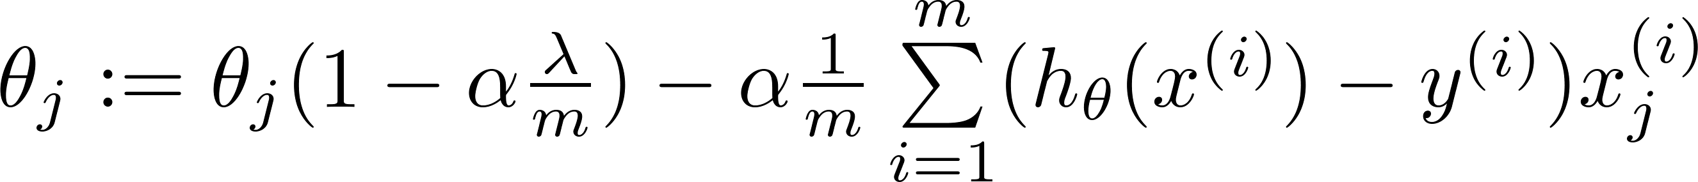
正则化线性回归
Gradient descent
Repeat

Slide 37

正则化Logistic回归
Gradient descent
Repeat

Slide 38
划分选择 vs. 剪枝
为了尽可能正确分类训练样本，有可能造成分支过多 → 过拟合
可通过主动去掉一些分支来降低过拟合的风险
研究表明: 划分选择的各种准则虽然对决策树的尺寸有较
大影响，但对泛化性能的影响很有限
例如信息增益与基尼指数产生的结果，仅在约 2% 的情况下不同
剪枝方法和程度对决策树泛化性能的影响更为显著
在数据带噪时甚至可能将泛化性能提升 25%
剪枝
(pruning)
是决策树对付“过拟合”的
主要手段！

Slide 39
剪枝
为了尽可能正确分类训练样本，有可能造成分支过多 → 过拟合
可通过主动去掉一些分支来降低过拟合的风险
基本策略：
• 预剪枝 (pre-pruning): 在决策树生成过程中，对每个节点在划分之前先进行估计，若当前节点的划分不能带来决策树泛化性能提升，则停止划分，并将当前节点标记为叶节点；
• 后剪枝 (post-pruning): 先从训练集生成一颗完整的决策树，然后自底向上对非叶子结点进行考察，若将该结点对应的子树替换为叶子节点能带来决策树泛化性能提升，则将该子树替换为叶结点。
• 预剪枝 (pre-pruning):提前终止某些分支的生长；
• 后剪枝 (post-pruning): 生成一棵完全树，再“回头”剪枝；

Slide 40
剪枝
为了尽可能正确分类训练样本，有可能造成分支过多 → 过拟合
可通过主动去掉一些分支来降低过拟合的风险
基本策略：
• 预剪枝 (pre-pruning):提前终止某些分支的生长；
• 后剪枝 (post-pruning): 生成一棵完全树，再“回头”剪枝；
剪枝过程中需评估剪枝前后决策树的优劣
现在我们假定使用“留出法”
第 2 章

Slide 41


数据集
训练集
验证集

Slide 42


Slide 43


预剪枝—不划分
验证集精度
“脐部=?” 划分前: ３／７＝42.9%

Slide 44


预剪枝—划分后
验证集精度
“脐部=?”
划分前: ３／７＝42.9%
划分后: ５／７＝７１．４%
结论：
保留划分，不剪枝

Slide 45



预剪枝 (续)
结点1：若划分，根据结点
，
，
的训练样例，将这 个结点
验
证
集
分别标记为“好瓜”、“好瓜”、
“坏瓜”。此时，验证集中编号为
的样例被划分正确，
验证集精度为
1
验证集精度
“脐部=?” 划分前: 42.9%
划分后: 71.4%
脐部=?
凹陷
稍凹
平坦
预剪枝决策: 划分
2
3
4
好瓜
好瓜
坏瓜

Slide 46



预剪枝 (续)
对结点
断，结点
， ， 分别进行剪枝判
， 都禁止划分，结
验
证
集
点 本身为叶子结点。最终得到
仅有一层划分的决策树，称为
“决策树桩”(decision stump)
1
验证集精度
“脐部=?” 划分前: 42.9%
划分后: 71.4%
脐部=?
凹陷
稍凹
平坦
预剪枝决策: 划分
2
3
4
好瓜
好瓜
坏瓜
验证集精度
“根蒂=?” 划分前: 71.4%
划分后: 71.4%
预剪枝决策: 禁止划分
验证集精度
“色泽=?” 划分前: 71.4%
划分后: 57.1%
预剪枝决策: 禁止划分

Slide 47
预剪枝 (续)
对结点
断，结点
， ， 分别进行剪枝判
， 都禁止划分，结
验
证
集
点 本身为叶子结点。最终得到
仅有一层划分的决策树，称为
“决策树桩”(decision stump)
1
验证集精度
“脐部=?” 划分前: 42.9%
划分后: 71.4%
脐部=?
凹陷
稍凹
平坦
预剪枝决策: 划分
2
3
4
好瓜
好瓜
坏瓜
验证集精度
“根蒂=?” 划分前: 71.4%
划分后: 71.4%
预剪枝决策: 禁止划分
验证集精度
“色泽=?” 划分前: 71.4%
划分后: 57.1%
预剪枝决策: 禁止划分

Slide 48
预剪枝
脐部
平坦
凹陷
稍凹
好瓜
坏瓜
好瓜

Slide 49


Slide 50
剪枝
为了尽可能正确分类训练样本，有可能造成分支过多 → 过拟合
可通过主动去掉一些分支来降低过拟合的风险
基本策略：
• 预剪枝 (pre-pruning): 在决策树生成过程中，对每个节点在划分之前先进行估计，若当前节点的划分不能带来决策树泛化性能提升，则停止划分，并将当前节点标记为叶节点；
• 后剪枝 (post-pruning): 先从训练集生成一颗完整的决策树，然后自底向上对非叶子结点进行考察，若将该结点对应的子树替换为叶子节点能带来决策树泛化性能提升，则将该子树替换为叶结点。
• 预剪枝 (pre-pruning):提前终止某些分支的生长；
• 后剪枝 (post-pruning): 生成一棵完全树，再“回头”剪枝；

Slide 51
后剪枝

Slide 52



后剪枝 (续)
首先考虑结点
，若将其替换为叶结点，根据落在其上的训练样例
将其标记为“好瓜”，测得验证集精度提高至 57.1%，于是
决定剪枝
1
脐部
凹陷
色泽
稍凹
3
平坦
4
2
根蒂
坏瓜
青绿
好瓜
乌黑 浅白
好瓜 坏瓜
稍蜷
色泽
蜷缩 硬挺
坏瓜 好瓜
5
青绿
好瓜
稍糊
乌黑 浅白
好瓜
清晰 模糊
6
纹理?
验证集精度
剪枝前: 3/7=42.9%
剪枝后: 57.1%
好瓜
坏瓜
好瓜
后剪枝决策: 剪枝

Slide 53


验证集精度
剪枝前: 3/7=42.9%

Slide 54


验证集精度
剪枝前: 3/7=42.9%
剪枝后: 4/7=57.1%
后剪枝决策: 剪枝

Slide 55


后剪枝 (续)
首先考虑结点
，若将其替换为叶结点，根据落在其上的训练样例
将其标记为“好瓜”，测得验证集精度提高至 57.1%，于是
决定剪枝
1
脐部
凹陷
色泽
稍凹
3
平坦
4
2
根蒂
坏瓜
青绿
好瓜
乌黑 浅白
好瓜 坏瓜
稍蜷
色泽
蜷缩 硬挺
坏瓜 好瓜
5
青绿
乌黑 浅白
好瓜
好瓜
好瓜

Slide 56



后剪枝 (续)
然后考虑结点
,若将其替换为叶结点，根据落在其上的训练样例
将其标记为“好瓜”，测得验证集精度仍为 57.1%，可以
不剪枝
1
脐部
凹陷
色泽
稍凹
3
平坦
4
2
根蒂
坏瓜
青绿
好瓜
乌黑 浅白
好瓜 坏瓜
稍蜷
5
色泽?
蜷缩 硬挺
坏瓜 好瓜
验证集精度
青绿
乌黑 浅白
剪枝前: 57.1%
好瓜
好瓜
好瓜
剪枝后: 57.1%
后剪枝决策: 不剪枝

Slide 57



后剪枝 (续)
对结点
，若将其替换为叶结点，根据落在其上的训练样例
，将其标记为“好瓜”，测得验证集精度提升至 71.4%，
决定剪枝
1
脐部
凹陷
2
色泽?
稍凹
3
平坦
4
根蒂
坏瓜
青绿
好瓜
乌黑 浅白
好瓜 坏瓜
稍蜷
色泽
蜷缩 硬挺
坏瓜 好瓜
5
青绿
乌黑 浅白
验证集精度
剪枝前: 57.1%
好瓜
好瓜
好瓜
剪枝后: 71.4%
后剪枝决策: 剪枝

Slide 58


后剪枝 (续)
对结点
和
，先后替换为叶结点，均未测得验证集精度提升，
于是不剪枝
1
脐部?
凹陷
稍凹
平坦
2
3
根蒂?
4
好瓜
坏瓜
稍蜷
色泽
蜷缩 硬挺
坏瓜 好瓜
5
青绿
乌黑 浅白
好瓜
好瓜
好瓜

Slide 59

后剪枝 (续)
最终，后剪枝得到的决策树：
1
脐部
凹陷
稍凹
平坦
2
3
4
好瓜
根蒂
坏瓜
稍蜷
色泽
蜷缩 硬挺
坏瓜 好瓜
5
青绿
乌黑 浅白
好瓜
好瓜
好瓜

Slide 60

预剪枝 vs. 后剪枝
❐ 时间开销：
• 预剪枝：训练时间开销降低，测试时间开销降低
• 后剪枝：训练时间开销增加，测试时间开销降低
❐ 过/欠拟合风险：
• 预剪枝：过拟合风险降低，欠拟合风险增加
• 后剪枝：过拟合风险降低，欠拟合风险基本不变
❐ 泛化性能：后剪枝 通常优于 预剪枝

Slide 61

连续值

Slide 62
连续值
基本思路：连续属性离散化
常见做法：二分法
(bi-partition)
• 给定样本集D和连续属性 ，假定 在D上出现了n个不同的
取值，将这些值从小到大进行排序，记为 ;
• 基于划分点t可以将D分为子集 ；
包含在属性 上取值不大于t的样本；
包含在属性 上取值大于t的样本；

Slide 63
连续值
基本思路：连续属性离散化
常见做法：二分法
(bi-partition)
• n 个属性值可形成 n-1 个候选划分
• 然后即可将它们当做 n-1 个离散属性值处理，选择
最优的划分点进行样本集合的划分；
• 其中Gain(D,a,t)是基于划分点t二分后的信息增益，
选择使Gain(D,a,t)最大化的划分点；

Slide 64
连续值

Slide 65


连续值
基本思路：连续属性离散化
常见做法：二分法
(bi-partition)
• n 个属性值可形成 n-1 个候选划分
• 然后即可将它们当做 n-1 个离散属性值处理，选择
最优的划分点进行样本集合的划分；
硬滑

Slide 66

缺失值
现实应用中，经常会遇到属性值“缺失”(missing)现象
仅使用无缺失的样例？→ 对数据的极大浪费
使用带缺失值的样例，需解决：
Q1：如何在属性值缺失的情况下，进行划分属性选择？
Q2：给定划分属性，若样本在该属性上的值缺失，如何进行划分？
基本思路：样本赋权，权重划分

Slide 67



一个例子
仅通过无缺失值
的样例来判断划
分属性的优劣
学习开始时，根结点包
含样例集 D 中全部17个
样例，权重均为 1
以属性“色泽”为例，该属性上无缺失值的样例子集
信息熵为
包含 14 个样例，

Slide 68



一个例子
令
，
，
分别表示在属性“色泽”上取值为“青绿”“乌黑”
以及“浅白”的样本子集，有
因此，样本子集
上属性“色泽”的信息增益为
无缺失值样例中属性 a
取值为 v 的占比
于是，样本集 D 上属性“色泽”的信息增益为
区别 ：无缺失值样例占比

Slide 69



一个例子
类似地可计算出所有属性在数据集上的信息增益
进入“纹理=清晰”分支
进入“纹理=稍糊”分支
进入“纹理=模糊”分支
样本权重在各子结点仍为1
在“纹理”上出现缺失值，
样本 8, 10 同时进入三个
分支，在三分支上的权重分
别为 7/15，5/15，3/15
权重划分

Slide 70


一个例子

Slide 71



轴平行划分
单变量决策树：在每个非叶结点仅考虑一个划分属性
产生“轴平行”分类面

Slide 72


轴平行 vs. 倾斜
当学习任务所对应的分类边界很复杂时，需要非常多段
划分才能获得较好的近似，此时的决策树会很复杂；
能否产生这样
的分类边界？

Slide 73



多变量(multivariate)决策树
多变量决策树：每个非叶结点不仅考虑一个属性
例如“斜决策树” (oblique decision tree) 不是为每个非叶结点寻找
最优划分属性，而是建立一个线性分类器
更复杂的“混合决策树”甚至可以在结点
嵌入神经网络或其他非线性模型

Slide 74
决策树常用软件包
ID3, C4.5, C5.0
http://www.rulequest.com/Personal/
J4.8
http://www.cs.waikato.ac.nz/ml/weka/
❐ … …

